Slide 1
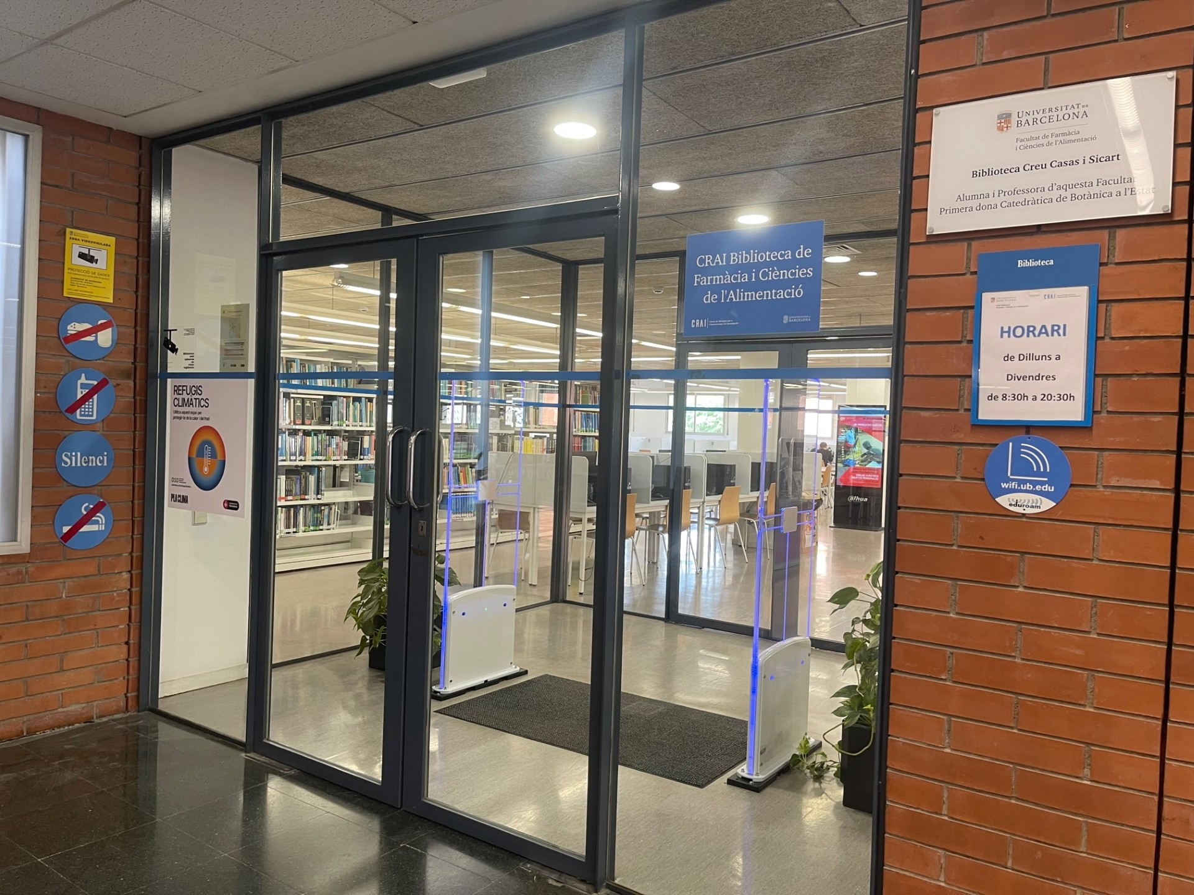

CRAI BIBLIOTECA DE FARMACIA Y CIENCIAS DE LA ALIMENTACIÓN
CAMPUS DIAGONAL SUR

Slide 2
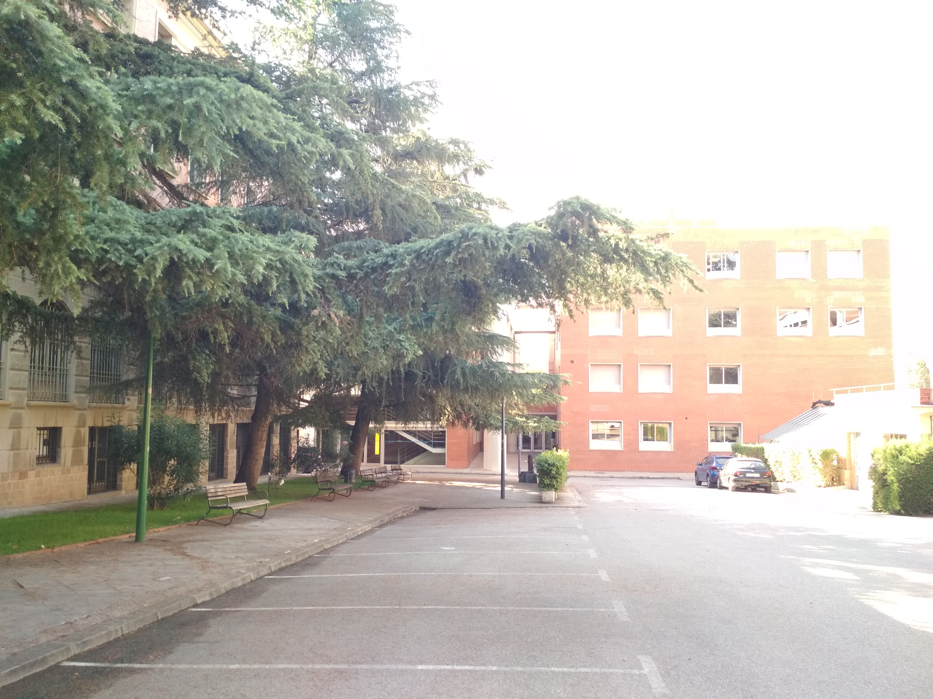
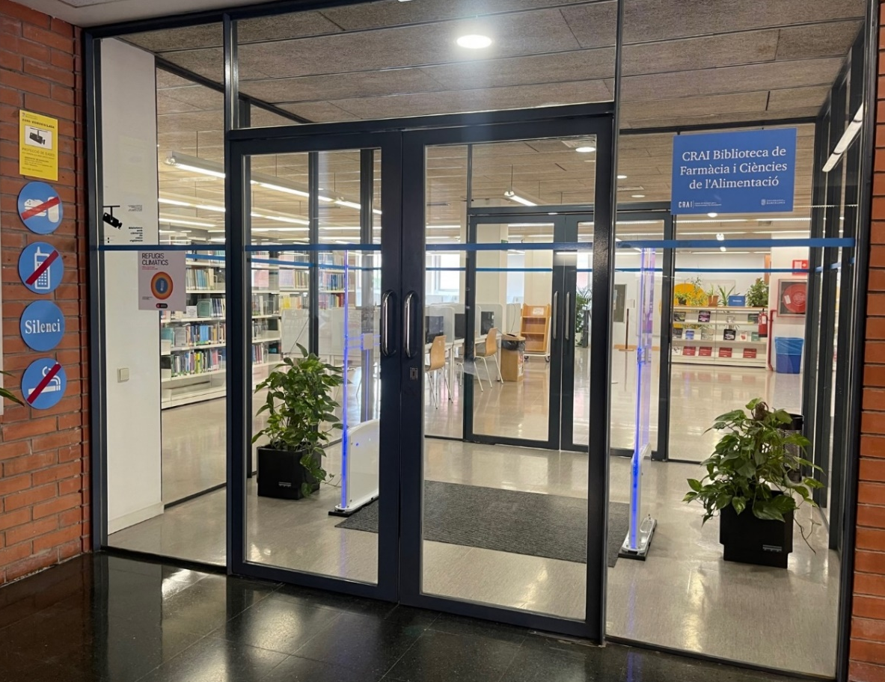
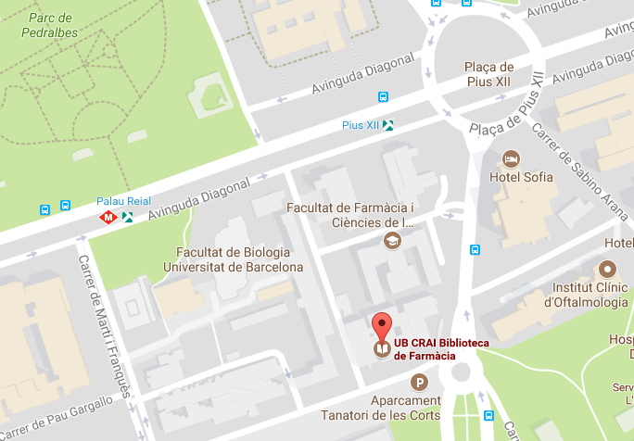

¿Dónde estamos?
Edificio B – Planta baja
Metro: línea 3 (Palau Reial)
Bus: 7, 33, 63, 67, 78, 113, 175, H6, M12, M14, X30, X43, X79, X83, X84, X97, L97, V5
Tram: parada Pius XII

Slide 3
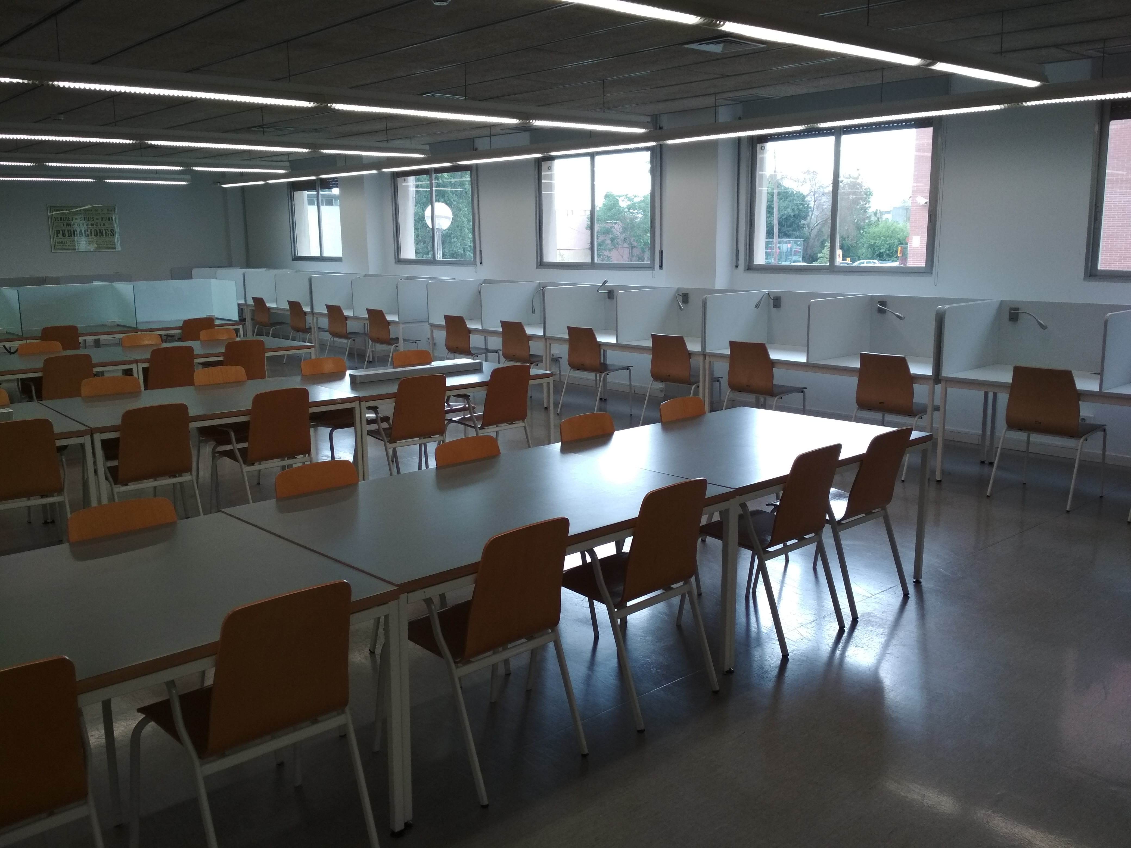
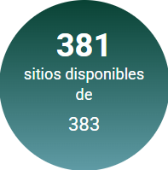
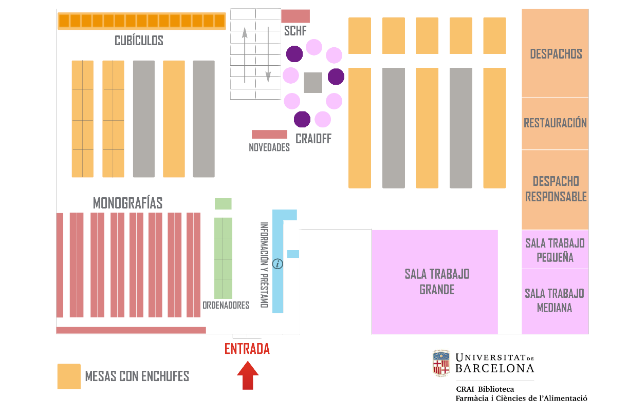
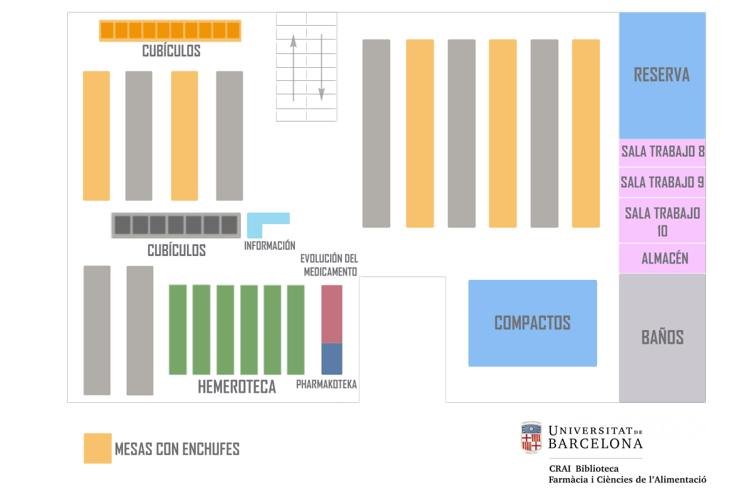
¿Cuándo puedo ir?
Farmacia
De lunes a viernes de 8:30 a 20:30
Plano de la Biblioteca
Podéis consultar
el nivel de ocupación de la Biblioteca
en tiempo real
Planta 0
Planta -1

Slide 4
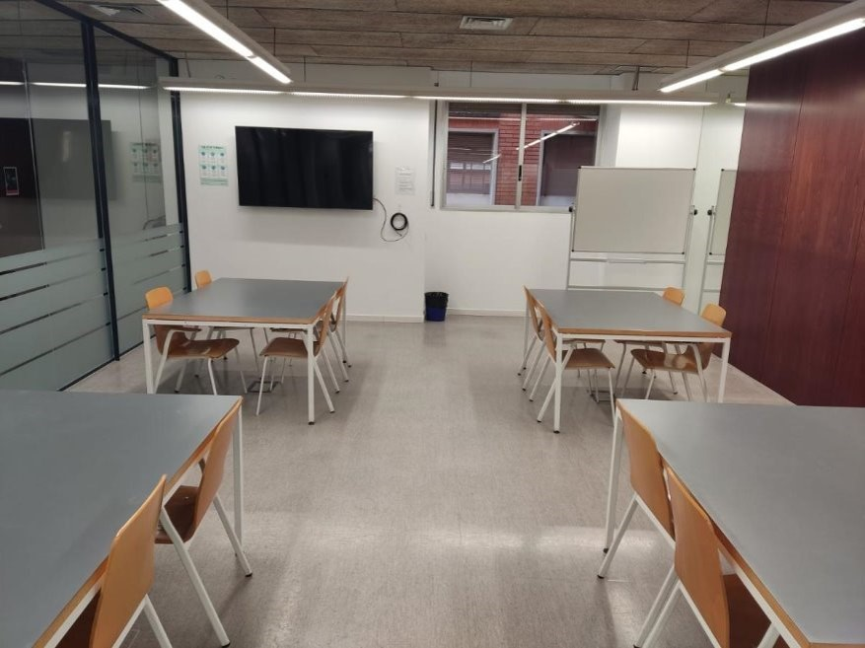





Instalaciones y equipamientos
+ 300 puntos de lectura
9 ordenadores y 9 portátiles*
6 salas de trabajo
1 CRAI OFF
Otros materiales
*4 de los portátiles se pueden usar fuera de la Biblioteca, en las instalaciones del Campus.​

Slide 5
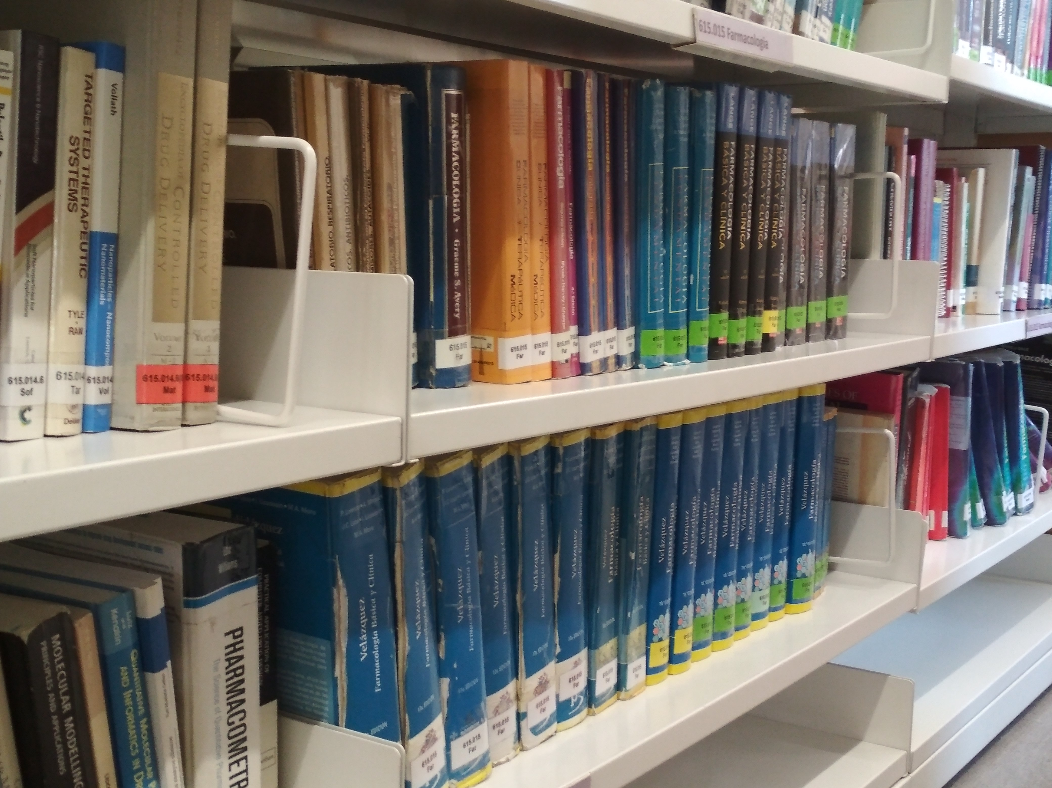






¿Qué documentos puedo encontrar?
Revistas
Bases de datos
Bibliografía recomendada
Libros
Dipòsit Digital UB: TFG
Audiovisuales

Slide 6
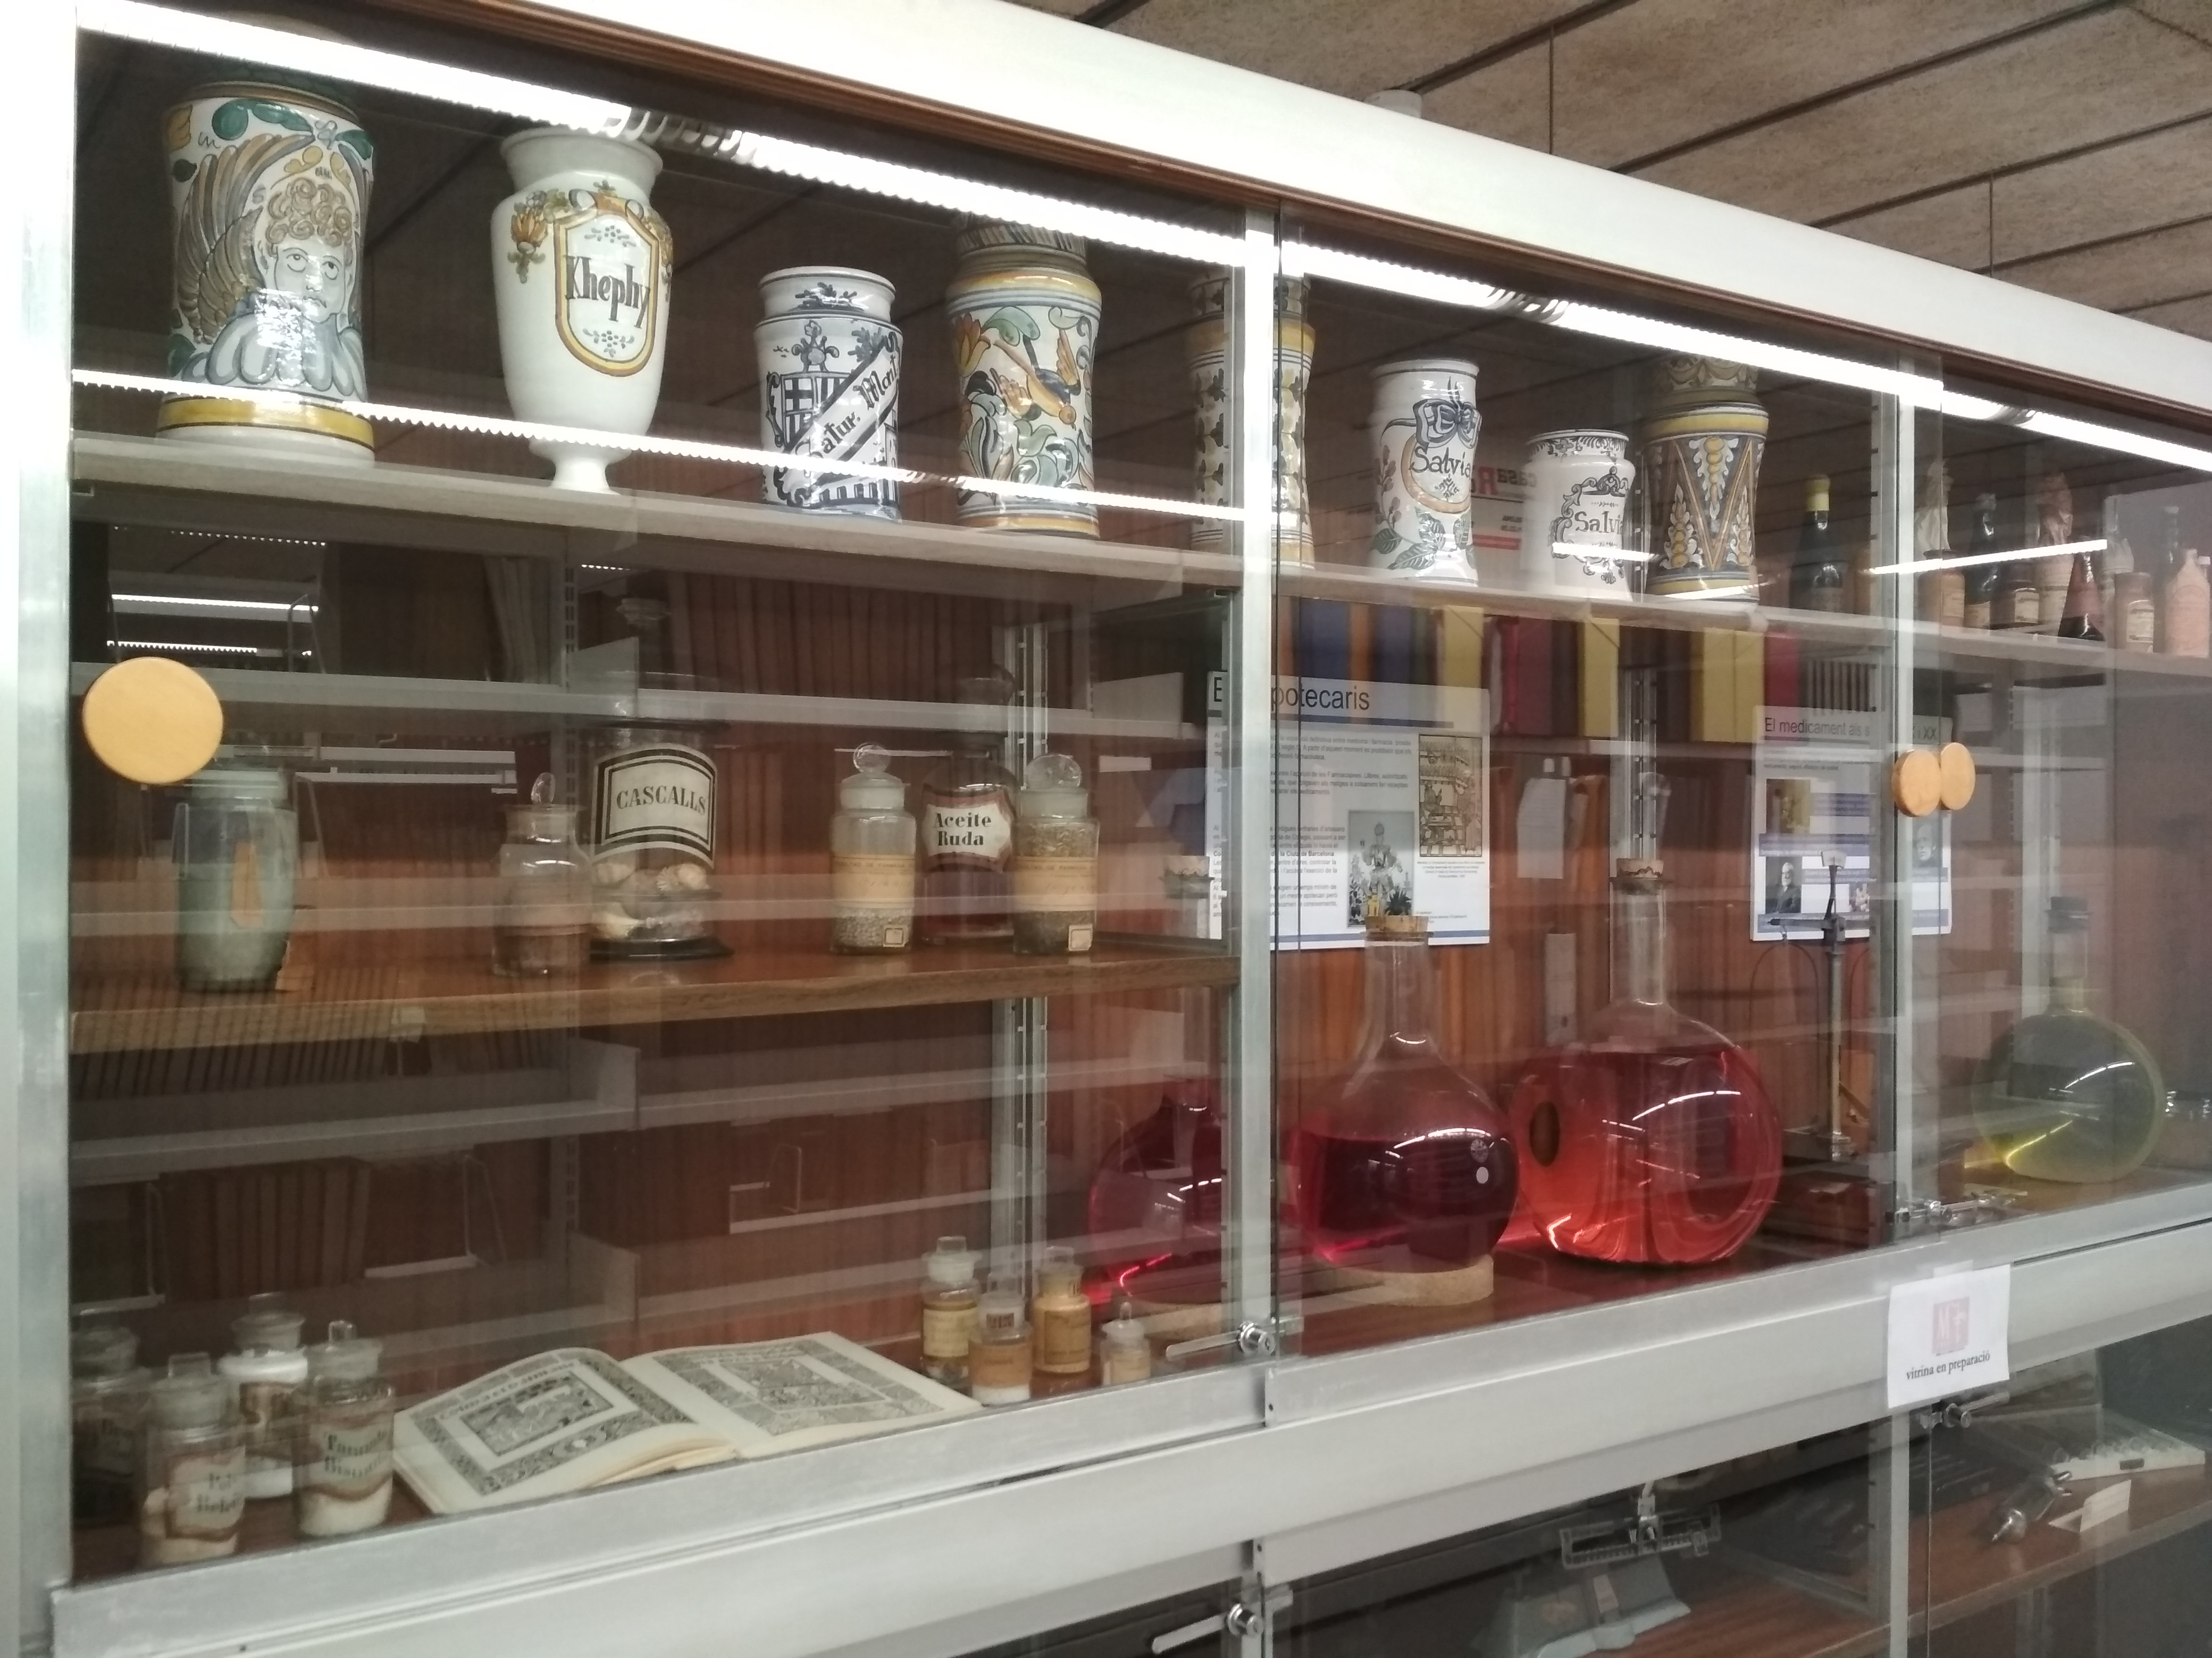
Nuestras colecciones
Fondo de la Sociedad Catalana de Historia de la Farmacia
Botánica
Farmacia y farmacopeas

Slide 7
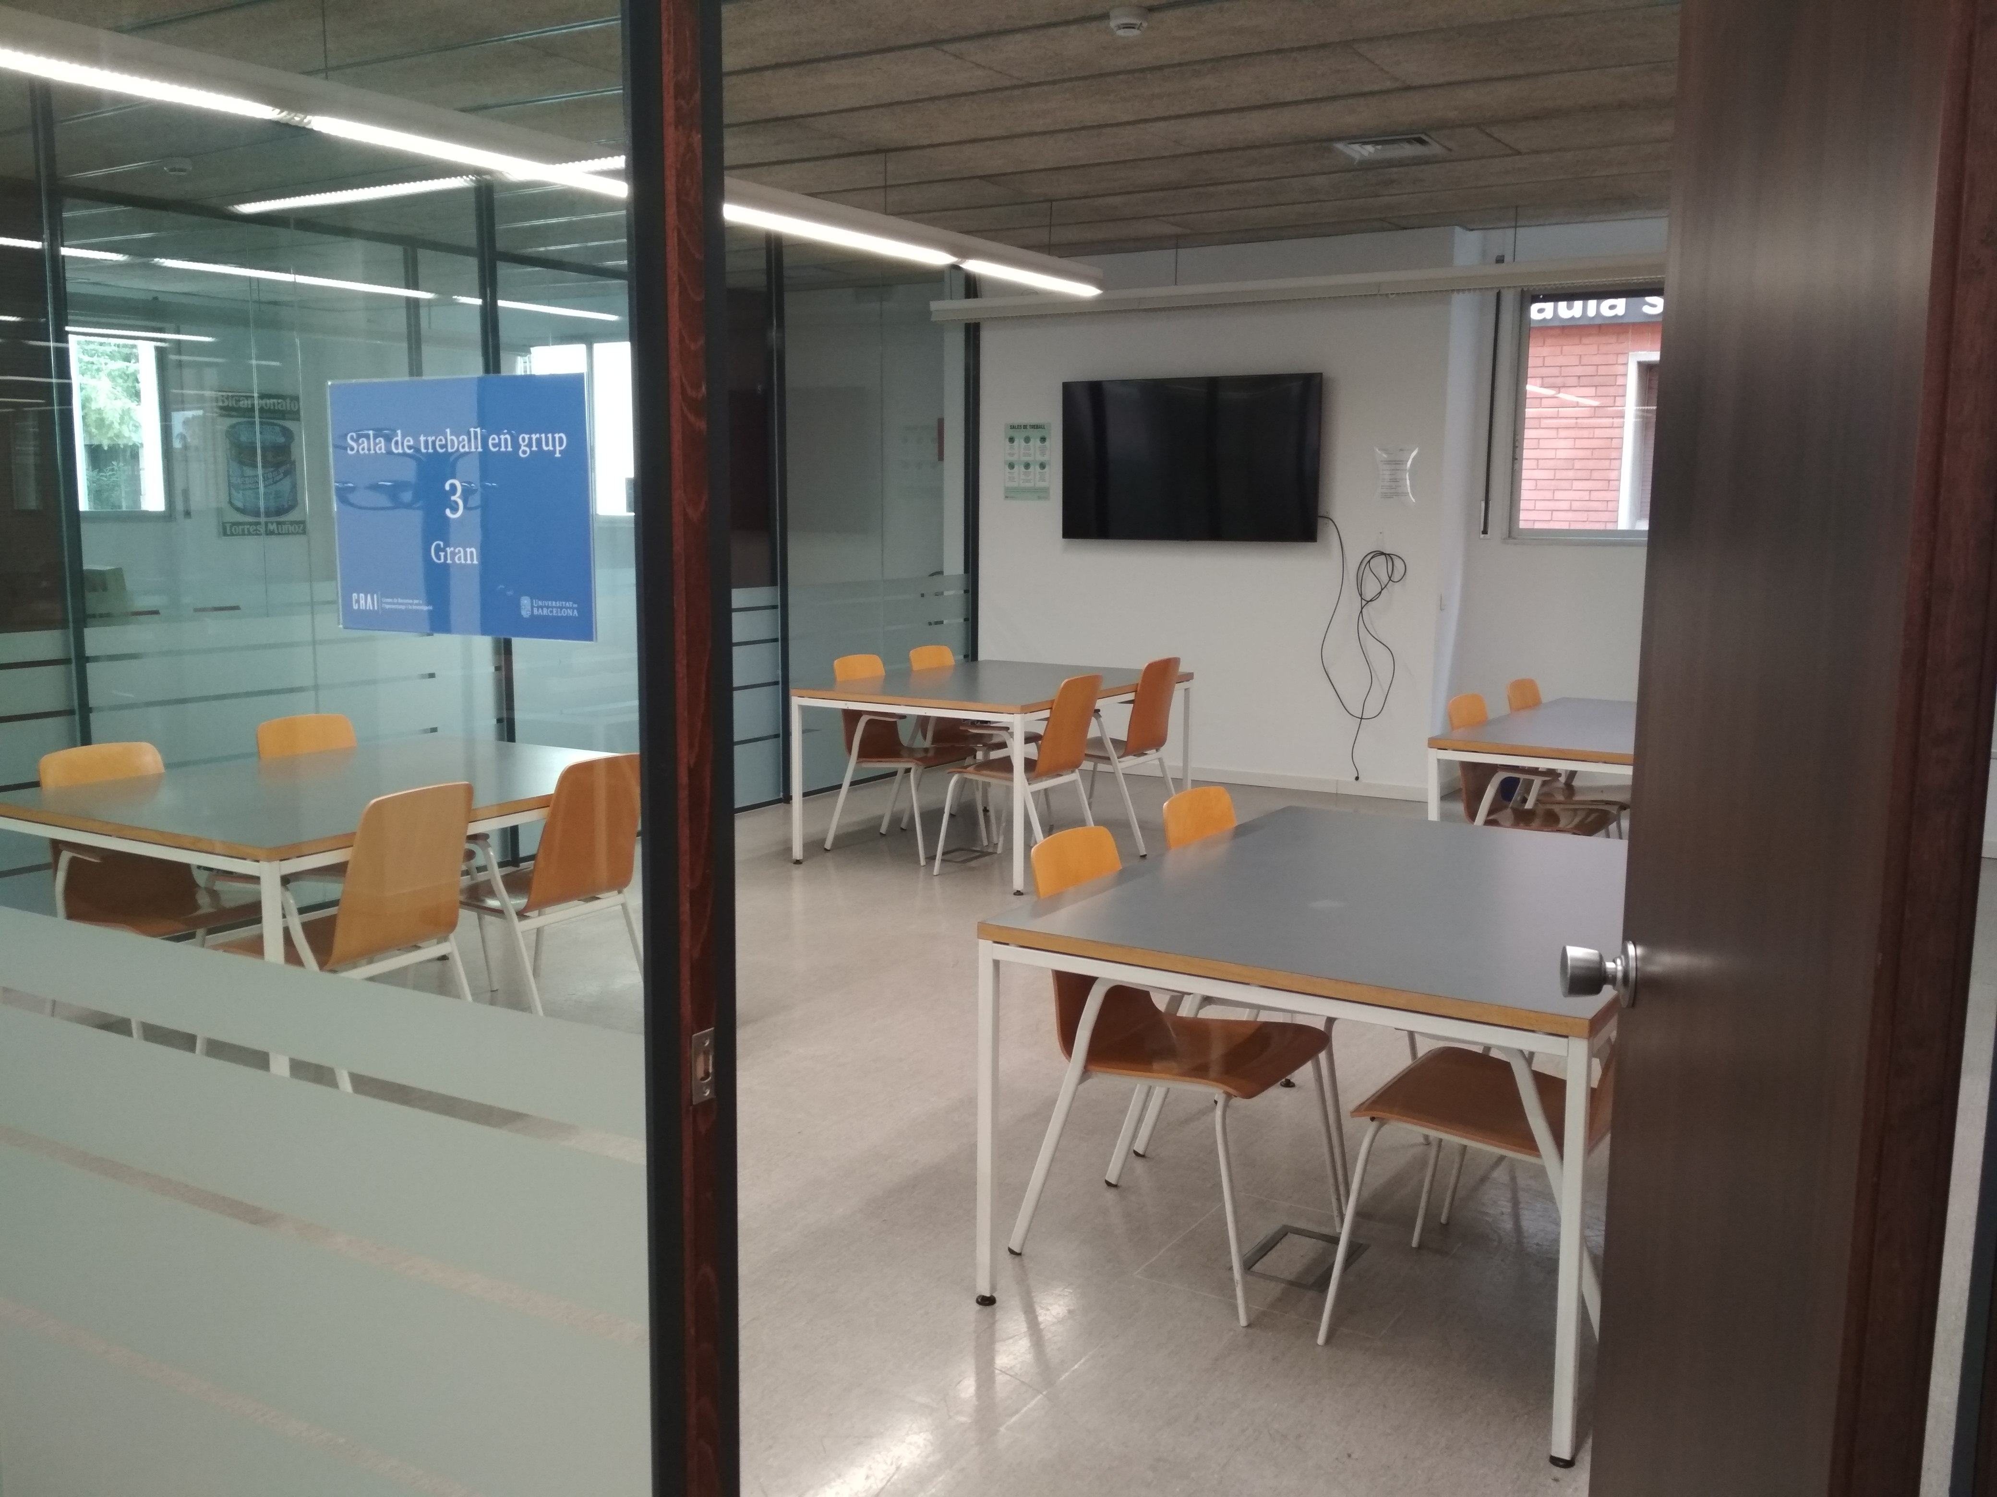
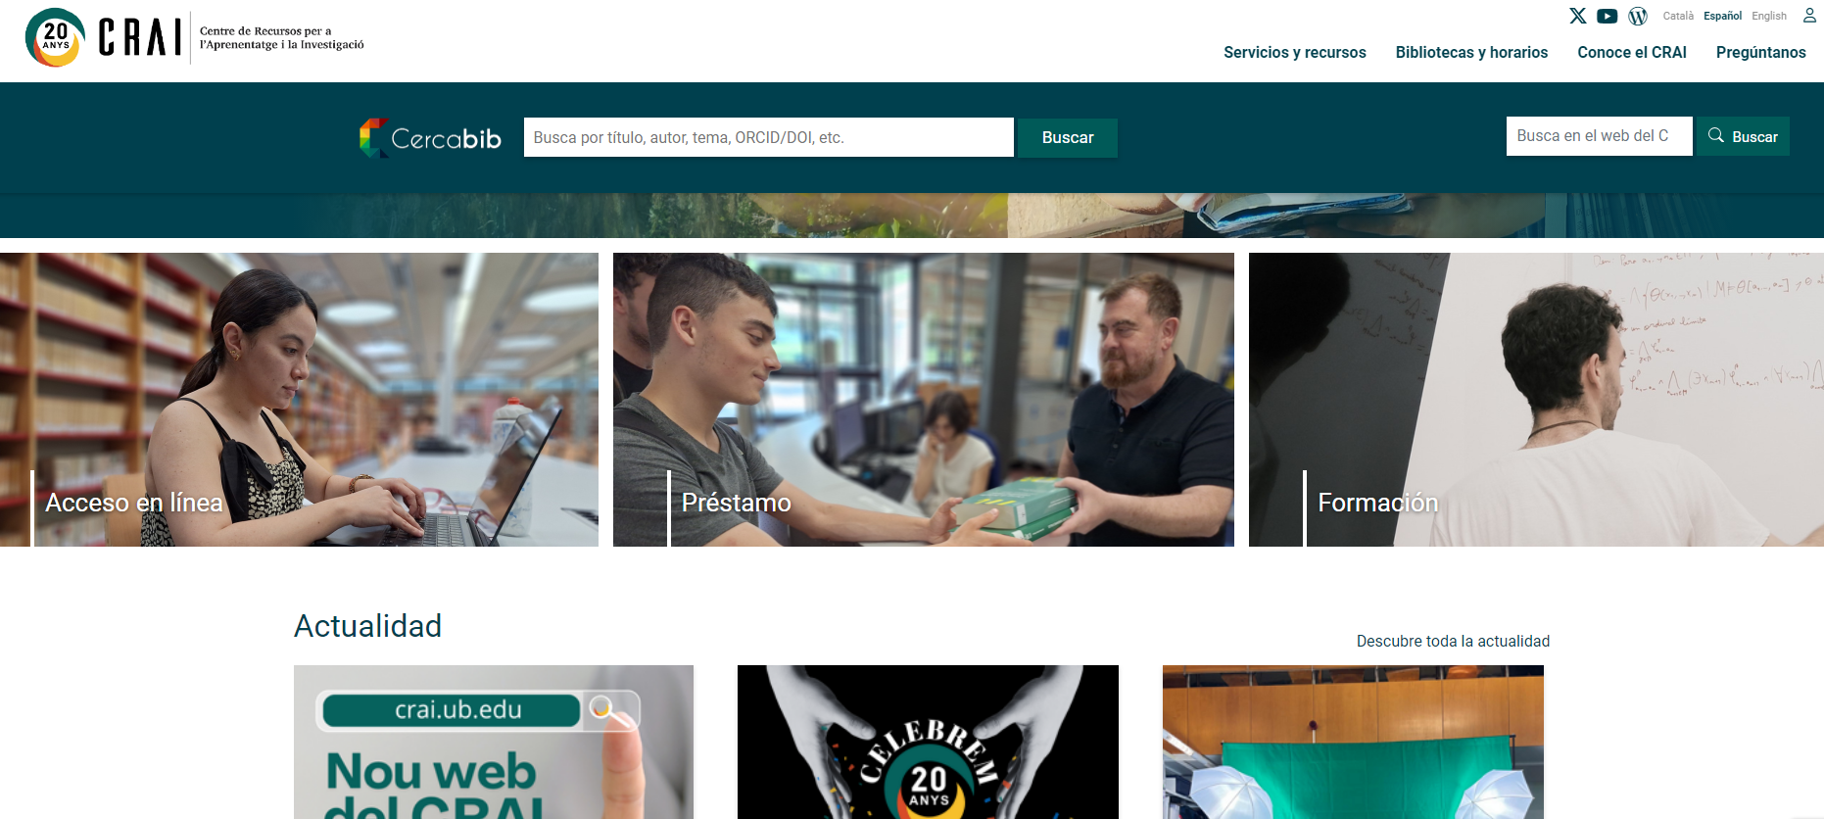
¿Cómo encontrar lo que buscamos?
https://crai.ub.edu/es

Slide 8
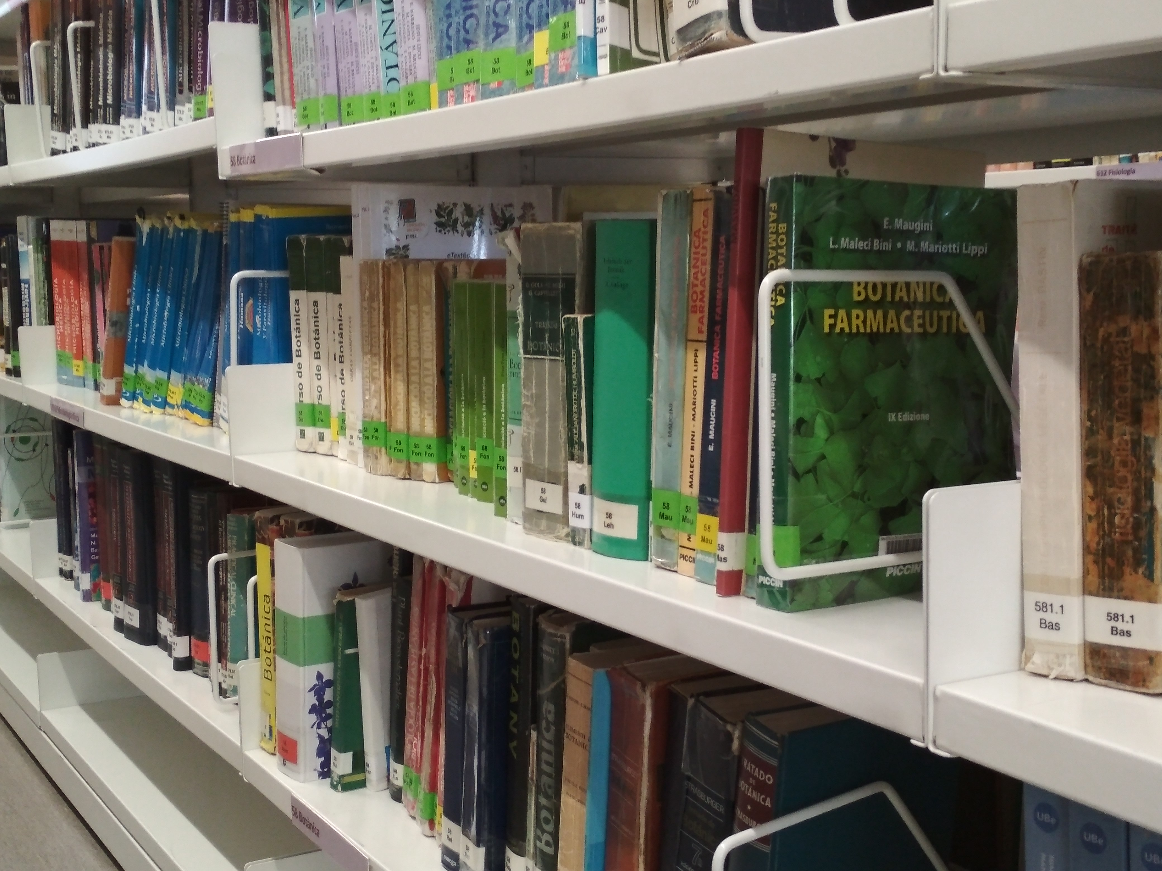

Más servicios del CRAI
Atención a usuarios
Espacio como servicio
Recursos de información
Apoyo al aprendizaje
Apoyo a la docencia
Apoyo a la investigación y a la ciencia abierta
Carta de servicios del CRAI

Slide 9
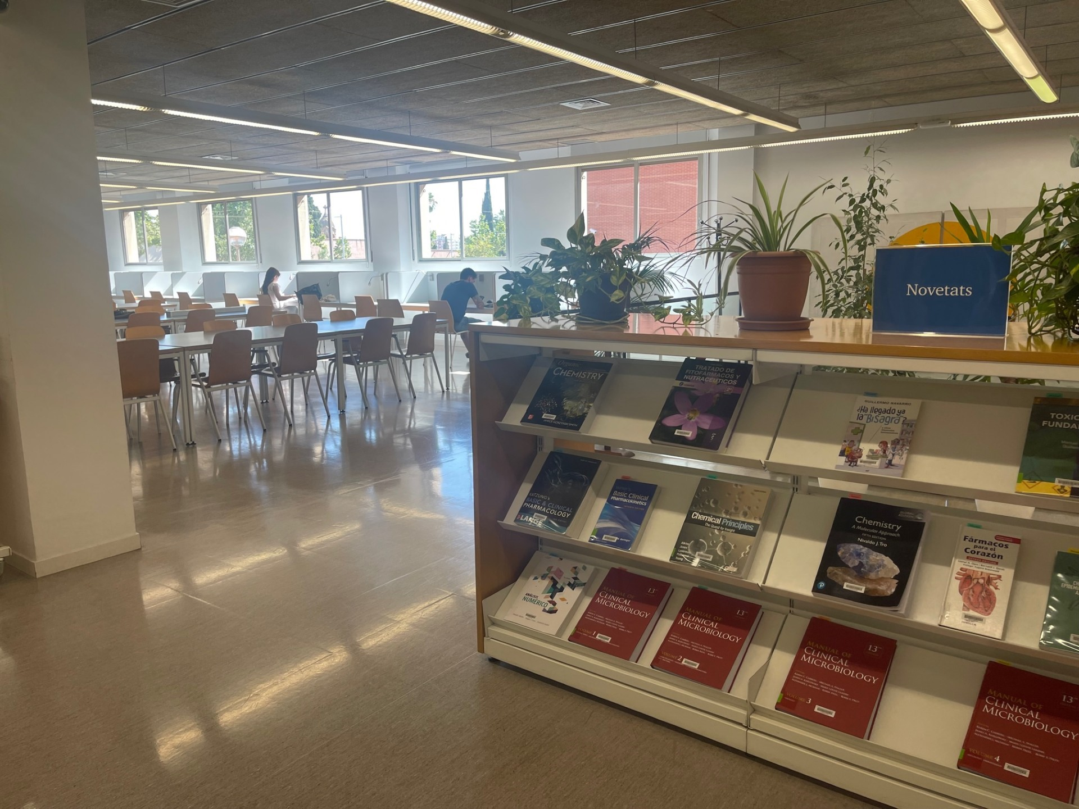
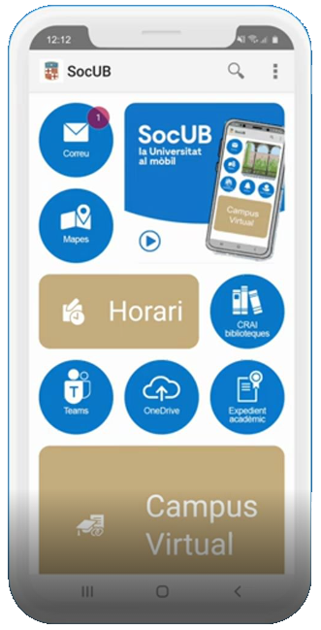
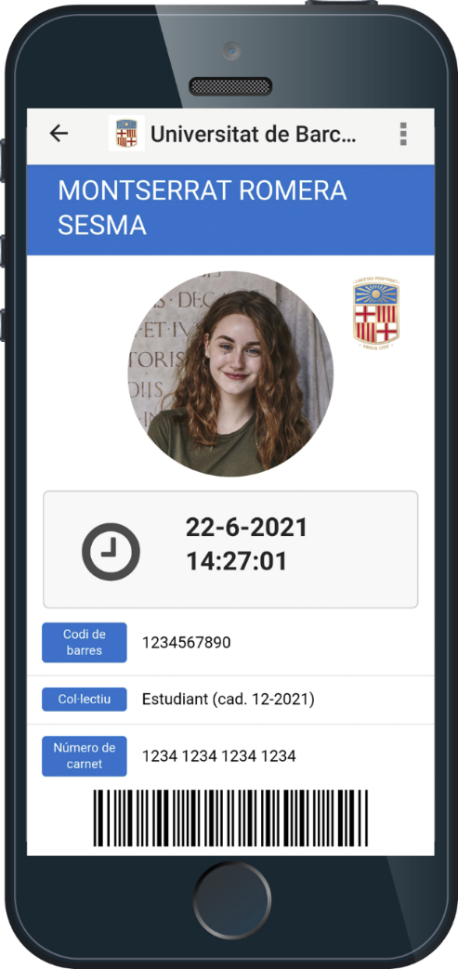
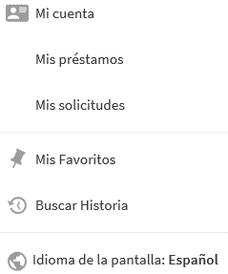

Coger documentos en préstamo
Mi cuenta
Condiciones y duración del préstamo
App SocUB
Carnet digital

Slide 10
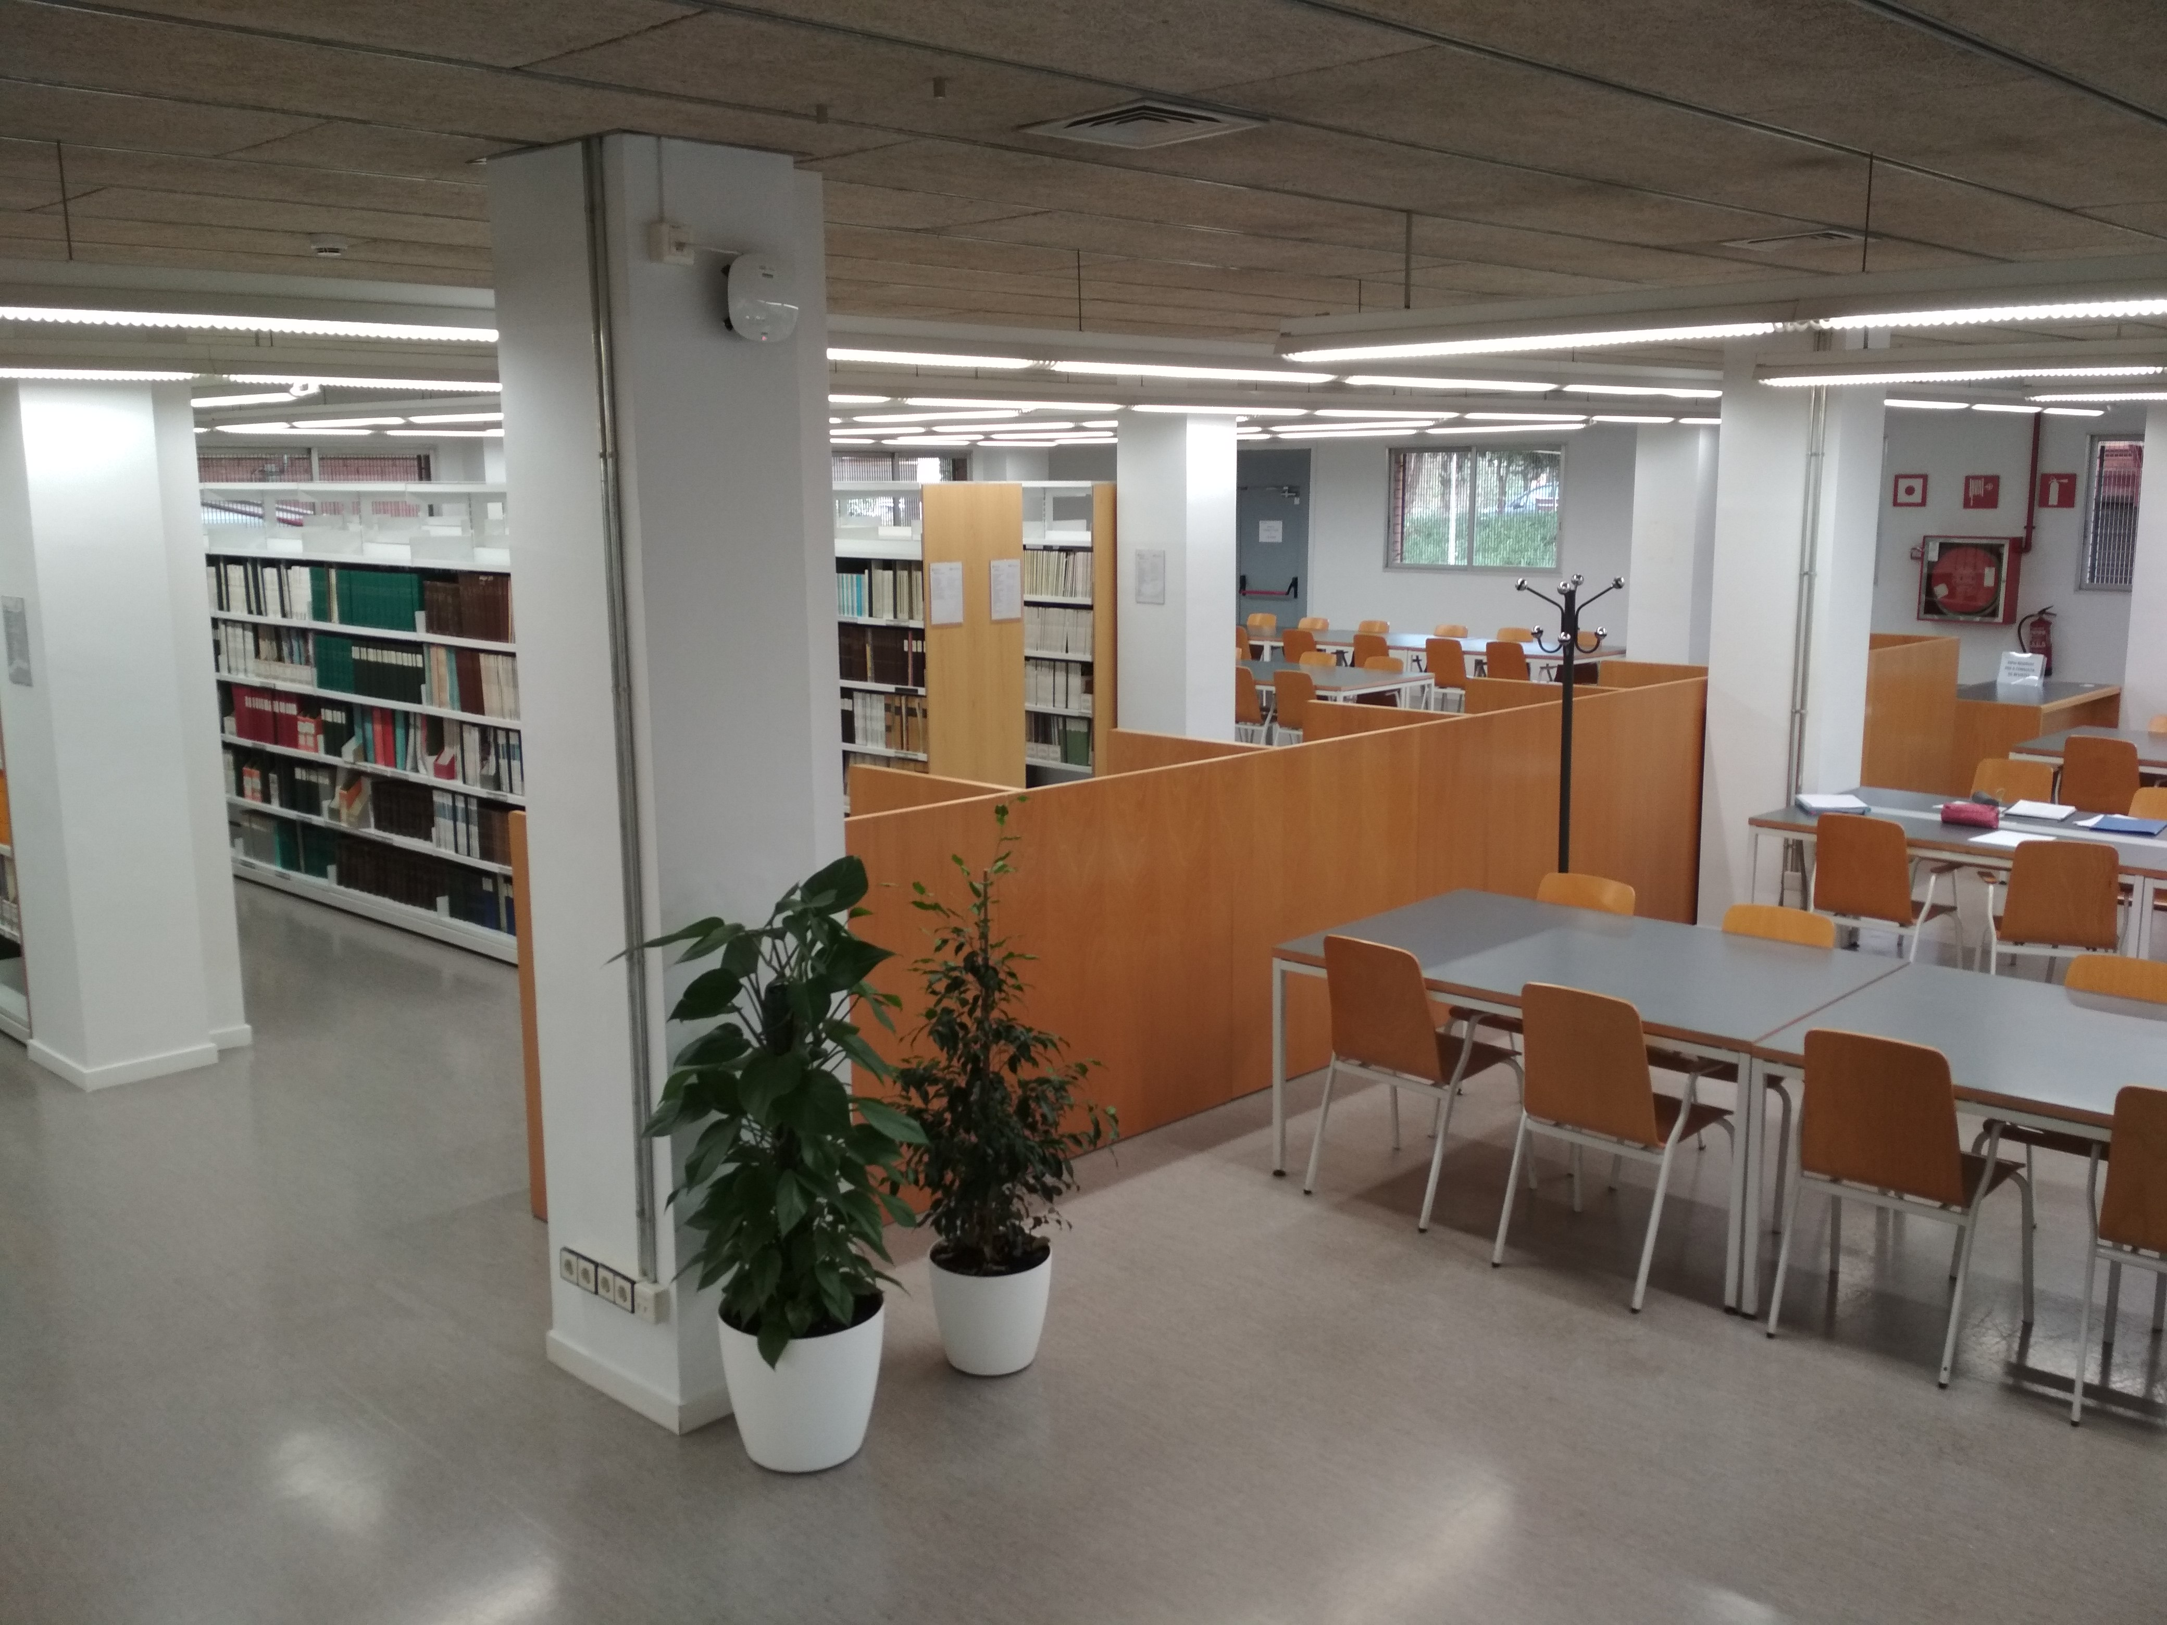


Redes wifi en la UB
Eduroam (Recomendada)
Wifi UB
¿Cómo configurarlas?

Slide 11
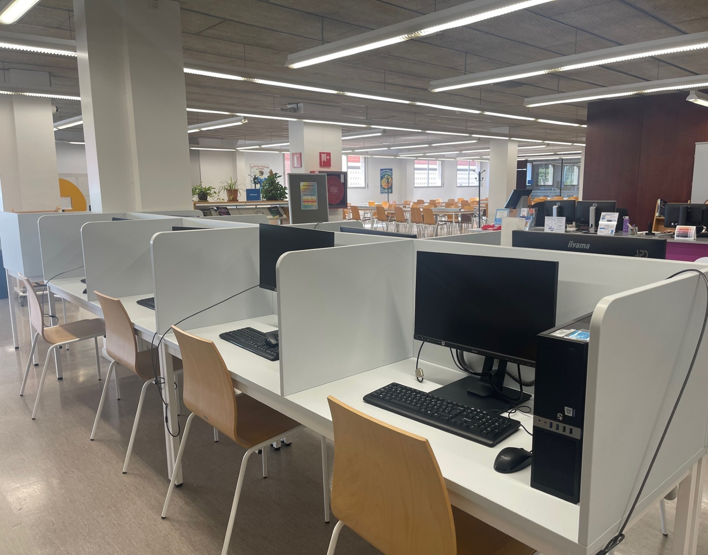



Autenticarse en la UB: identificador local
Parte izquierda del CorreoUB.alumnes
Correo: jarc7@alumnes.ub.edu
Identificador local: jarc7.alumnes
+
Contraseña de la intranet UB
Para configurar la contraseña o recuperar vuestro identificador:
Estudiantes >> Ayuda >>

Slide 12
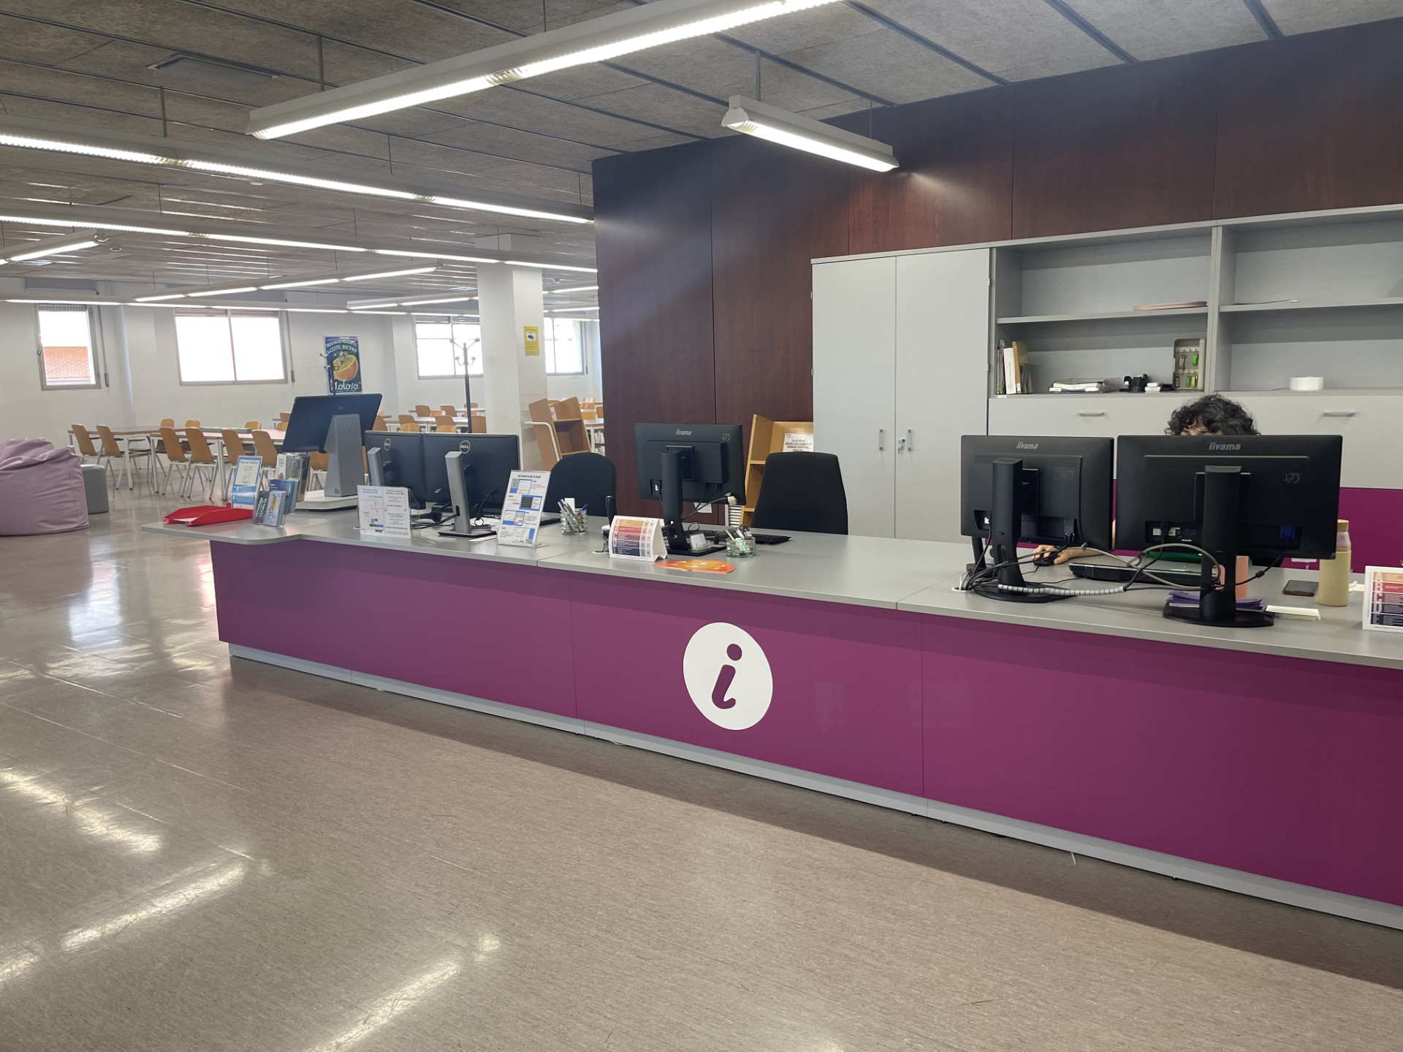





Contactad con nosotros
934 021 884
Servicio de atención a usuarios
bibfarinfo@ub.edu
¡Seguidnos en las redes!
@craifcca
@craiubfcca.bsky.social

Slide 13
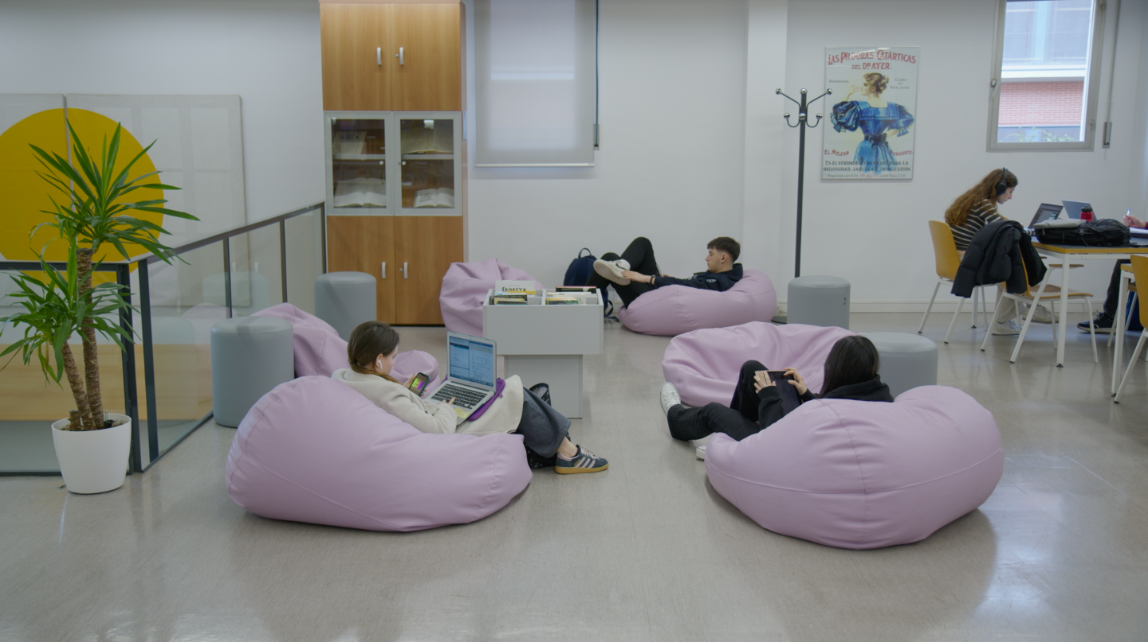
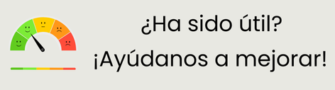

¡Muchas gracias y os damos la bienvenida!
© CRAI Universitat de Barcelona, curso 2025-26

